Slide 1
Co na strom patří a nepatří
Vnímání

Slide 2
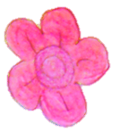
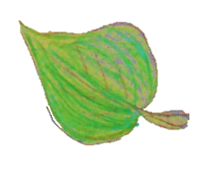
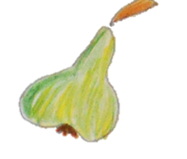
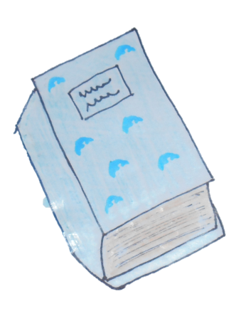
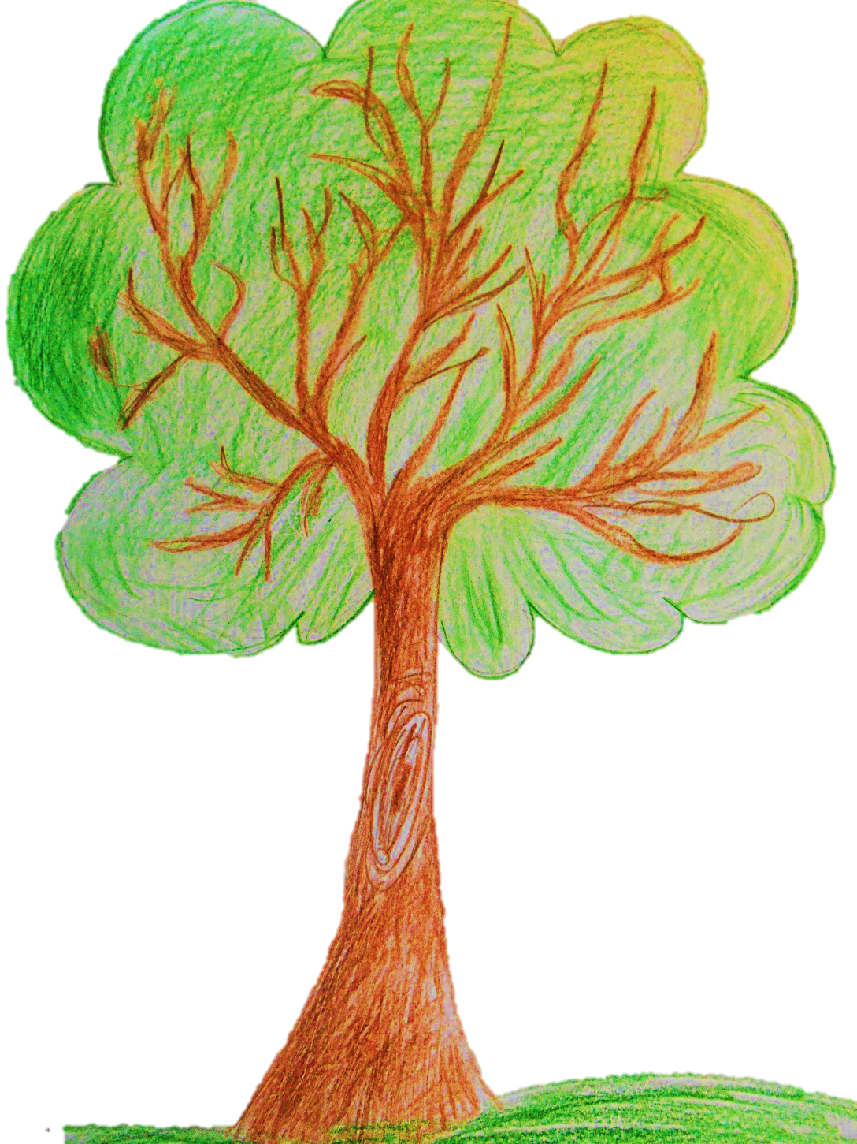
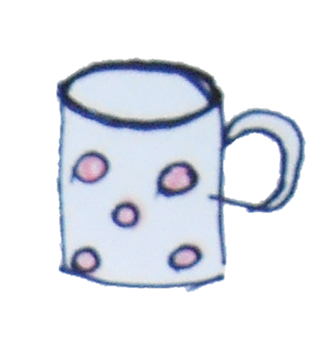

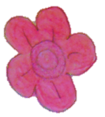
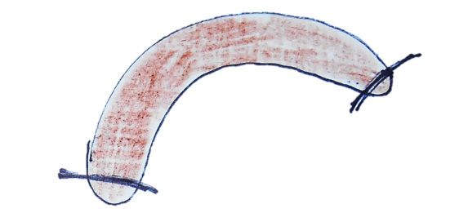
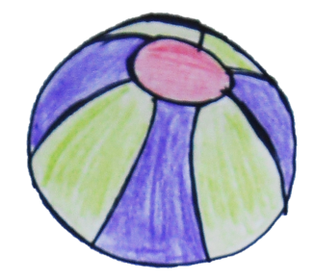

Slide 3
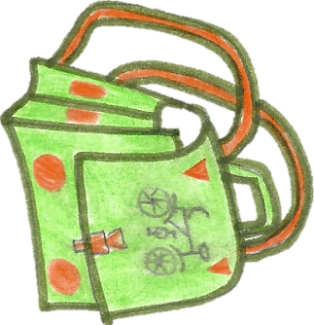
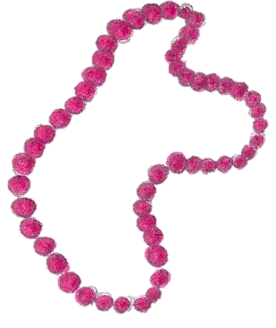
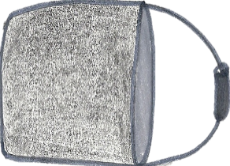
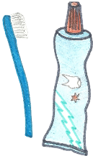

Slide 4
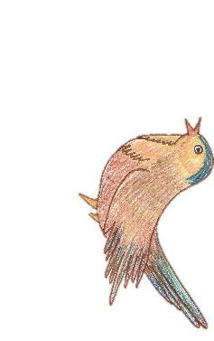
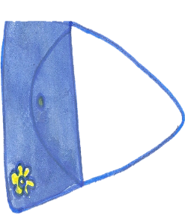
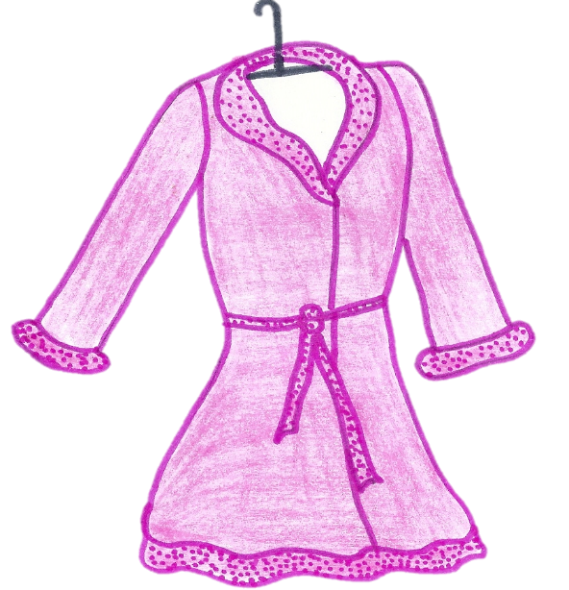
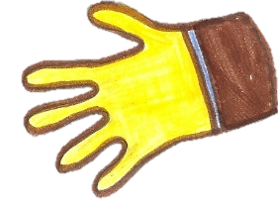


Slide 5
Použité odkazy
Vlastní obrázky
Obrázky se souhlasem autora p. Melicharové

Slide 6
Metodický pokyn
Integrovaný blok: příroda
Popis
Dítě kliknutím určí, co na strom nepatří
Očekávání a cíle
Dítě se zvládne orientovat v prostoru a určit, co je součástí přírody a co do přírody nepatří

Slide 7
Studijní materiály
Povinné materiály, pomůcky a technické vybavení
zdroj: www.dumy.cz
Dotyková obrazovka, připojená k PC
Nepovinné materiály
Didaktický kufřík - KUMUČ

Slide 8
Práce s interaktivním výukovým materiálem
Kliknutím na daný obrázek se obrázek buď přesune na strom (pokud tam patří) a nebo zmizí
Za pomoci animačních efektů a aktivační události se dětem zobrazuje zpětná vazba
Materiál je určen pro práci na dotykových zařízeních

Slide 9
Práce s didaktickým kufříkem KUMUČ
Pro upevnění, děti mají obrázky vystřižené a přikládají správné obrázky na magnetickou tabulku ve správném pořadí dle zadaných úkolů.

Slide 10
Prvky polytechnické výchovy
Orientovat se v prostoru
Uplatňovat postřeh a rychlost
Zaměřovat se na to, co je z poznávacího hlediska důležité
Rozlišovat některé obrazné symboly a porozumět jejich významu a funkci
Zacházet s předměty digitální technologie, využívat nejzákladnější funkce počítače (zapnout-vypnout, práce s myší, jednoduchou klávesnicí)
Postupovat a učit se podle pokynů a instrukcí
Prožívat radost ze zvládnutého a poznaného

Slide 11
Cíle polytechnické
výchovy
Chápat postavení techniky a technických oborů v životě lidstva jako devízu
Učit děti základním poznatkům o technice
Směrovat
děti k získávání základních pracovních dovedností a návyků
Vnímat vliv techniky na společnost a přírodu
Vést děti ke kooperativnímu hodnocení a sebehodnocení
Podpořit rozvoj myšlenkového potenciálu
dětí

